Slide 1


CARAビームイオンのFRCへの入射とその閉じ込め
Injection and Confinement of CARA Beam Ions in Field-Reversed Configuration Plasmas
０．自己紹介
１．従来型CARAをFRCに接続するときの問題点
２．FRCへのCARAビームイオン入射とその捕捉
３．今後の課題 ～ビームの熱的緩和を考慮したビーム駆動FRC平衡～
群馬大学 大学院理工学府
髙橋透（M2）、髙橋俊樹
2025/07/11 MS10 Okuno Project Workshop

Slide 2
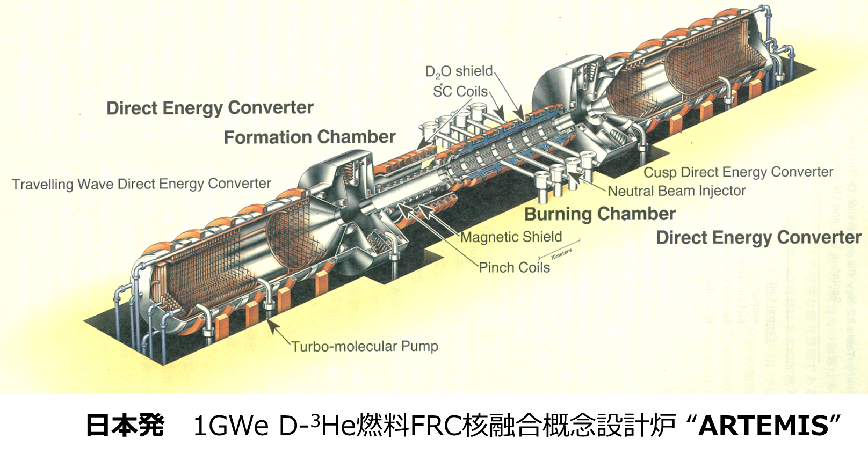
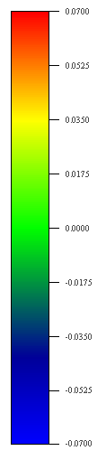
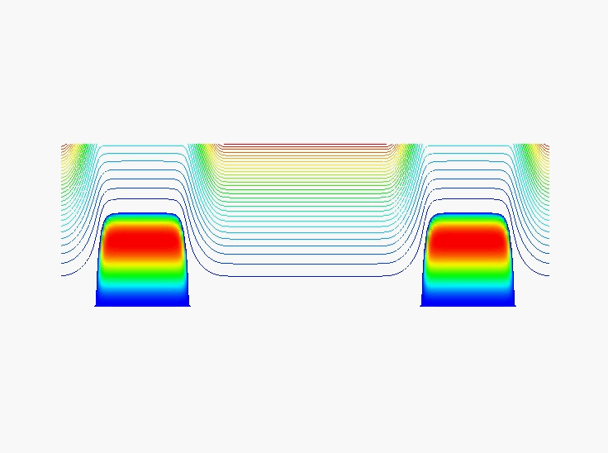
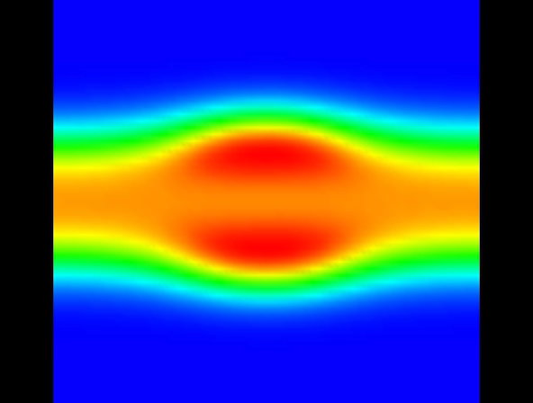
自己紹介
髙橋俊樹
群馬大学・大学院理工学府
電子・機械部門
1995 九州大学工学研究科
「スピン偏極燃料を用いたD-T核融合
プラズマの熱核反応特性」
1998 総合研究大学院大学核融合科学専攻
“Collisionless stochastic scattering and related losses of plasma particles in a Field-Reversed Configuration”
0
high
磁場反転配位（FRC）など高ベータプラズマのシミュレーション
n_{i}
2つのFRCの正面衝突
パルス磁場印加時のFRCの応答

Slide 3
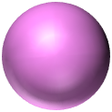
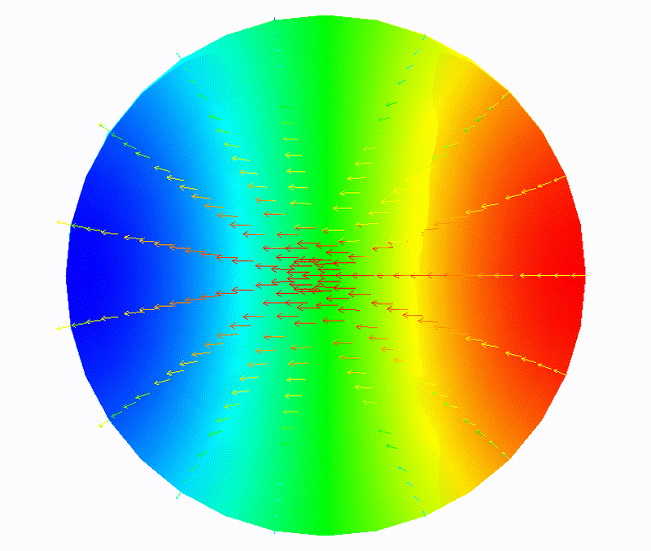

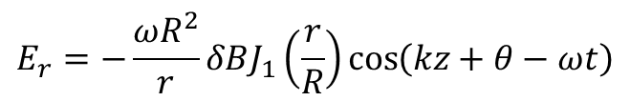





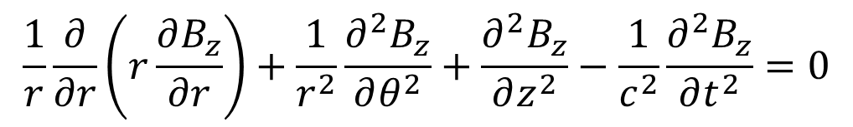


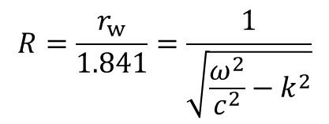
従来型CARAを学習
CARA: Cyclotron AutoResonance Acceleration (自動サイクロトロン共鳴加速）
$$\vec{E}$$
波動方程式（円筒座標系）
$$\frac{1}{r}\frac{∂}{∂r}\left(r\frac{∂B_{z}}{∂r}\right)+\frac{1}{r^{2}}\frac{∂^{2}B_{z}}{∂θ^{2}}+\frac{∂^{2}B_{z}}{∂z^{2}}−\frac{1}{c^{2}}\frac{∂^{2}B_{z}}{∂t^{2}}=0$$
$$\vec{B}$$
境界条件、TE₁₁₁
$$ω_{c}=\frac{qB}{m}$$
CARAの電磁波
$$B_{z}=δBJ_{1}\left(\frac{r}{R}\right)\cos\left(kz+θ−ωt\right)$$
$$\vec{E}$$
$$ω_{c}$$
: Gyro -frequency
$$E_{r}=−\frac{{ωR}^{2}}{r}δBJ_{1}\left(\frac{r}{R}\right)\cos\left(kz+θ−ωt\right)$$
$$ω$$
: Wave frequency
Resonance condition
$$R=\frac{r_{w}}{1.841}=\frac{1}{\sqrt{\frac{ω^{2}}{c^{2}}−k^{2}}}$$
$${ω=ω}_{c}$$
Color : Bz
Vector :Er

Slide 4
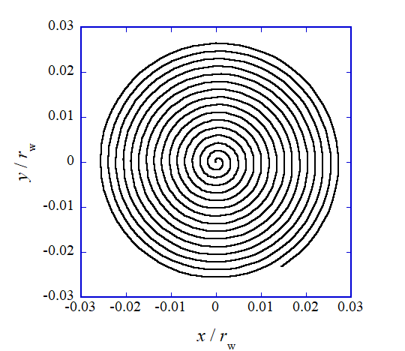
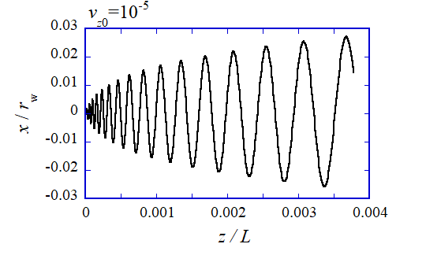
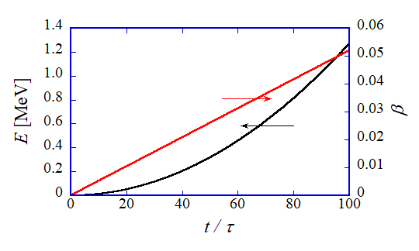
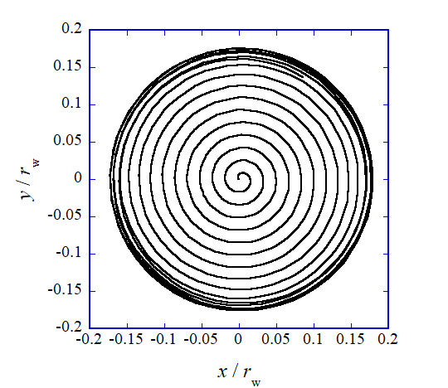
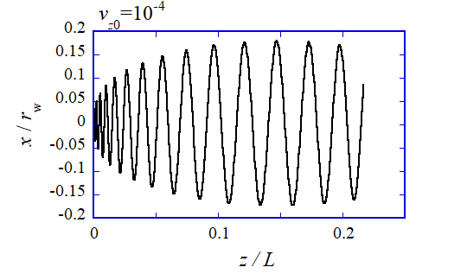
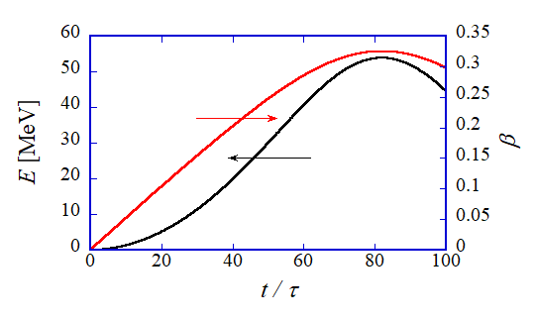



従来型CARAによるイオン加速
$$\overline{v_{z}}\left(t=0\right)=1×{10}^{−5}, \overline{δB}=1×{10}^{−3}$$
相対論的運動方程式（念の為）を数値積分
$$r_{w}=2 m, L=4 m$$
$$v_{z0}=15.3 km/s$$
$$\overline{v_{z}}\left(t=0\right)=1×{10}^{−4}, \overline{δB}=1×{10}^{−2}$$
質量が増大し共鳴条件から逸脱
$$v_{z0}=153 km/s$$

Slide 5
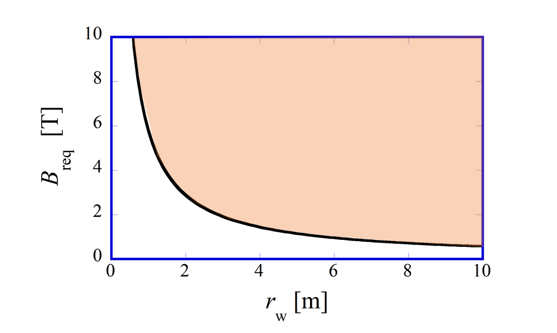
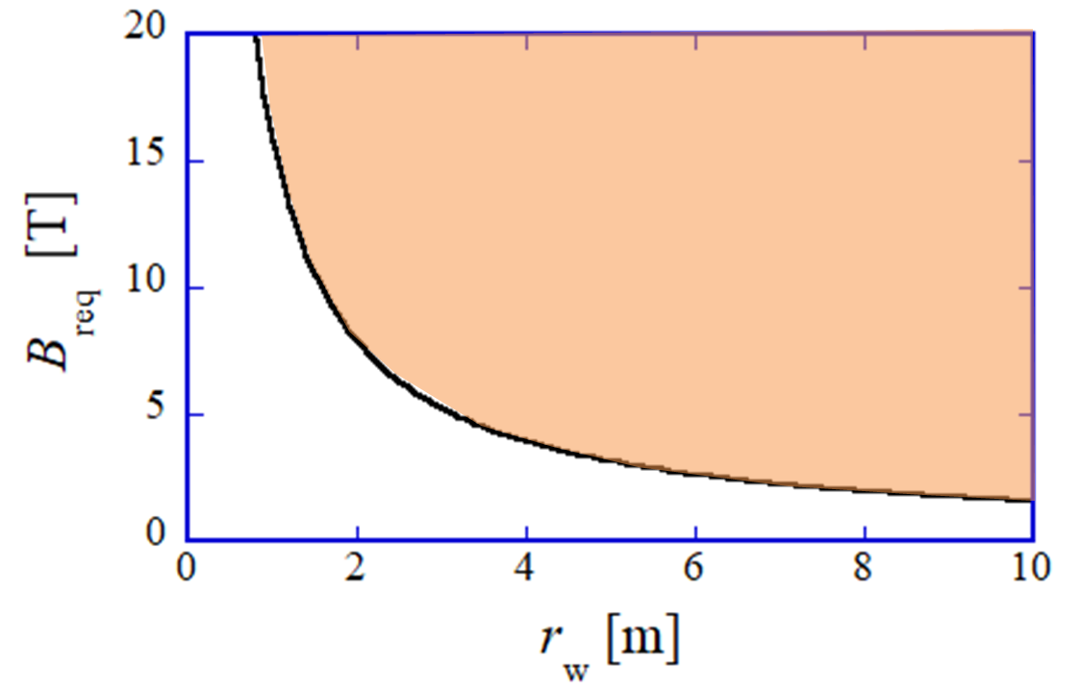

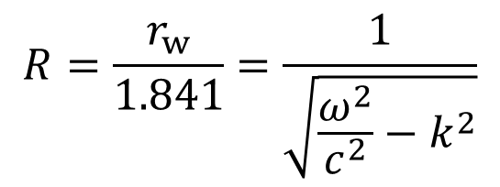

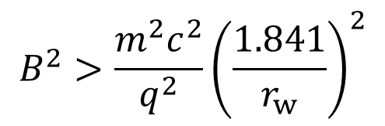
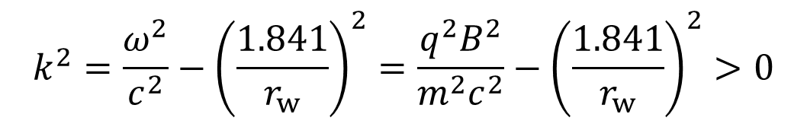
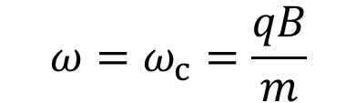

従来型CARAによるイオン加速の問題点
(a) Proton
$$R=\frac{r_{w}}{1.841}=\frac{1}{\sqrt{\frac{ω^{2}}{c^{2}}−k^{2}}}$$
$${ω=ω}_{c}=\frac{qB}{m}$$
Resonance
Travelling wave is available
$$k^{2}=\frac{ω^{2}}{c^{2}}−{\left(\frac{1.841}{r_{w}}\right)}^{2}=\frac{q^{2}B^{2}}{{m^{2}c}^{2}}−{\left(\frac{1.841}{r_{w}}\right)}^{2}>0$$
$$k^{2}<0$$
Cutoff
(b) ¹¹B⁴⁺
Required B
$$B^{2}>\frac{{m^{2}c}^{2}}{q^{2}}{\left(\frac{1.841}{r_{w}}\right)}^{2}$$
従来型CARAイオン加速の問題点
装置半径が2m
磁場が8T
Small-gyroradius drift 粒子となり
FRC維持への寄与が小さい
7.92 T
$$r_{w}$$
$$B$$
Relation between wall radius and required B

Slide 6
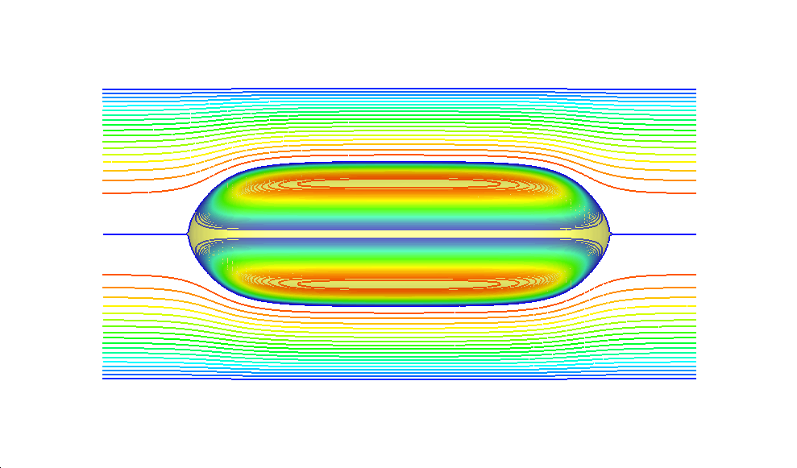
コイル配置の初期プラン
Solenoid
Mirror coil
8 T
4 m
CARA
Connection region
FRC part
End-loss
1 m
Calculation region
CARAビームイオンが端損失しないようにミラーコイルで軸方向速度をゼロにしてFRCへ入射
CARAへビームイオンが逆流

Slide 7







逆流の理由
Parameters | ボロンイオン | 陽子
装置半径[m] | 2 | 2
磁場強度[T] | 8 | 3
旋回半径[m] | 0.050 | 0.048
旋回半径/装置半径 | 0.025 | 0.024
(a) Small-gyroradius drift particle
(a) Small-gyroradius drift particle
$$v_{θ}=0$$
$$v_{θ}>0$$
$$y/{r_{w}}$$
B 強
$$m\frac{dv_{||}}{dt}=−μ\frac{∂B}{∂\text{s}}$$
B 弱
CARAに向かう力
$$x/{r_{w}}$$
$$x/{r_{w}}$$
(b) Betatron particle
(b) Betatron particle
$$m\frac{dv_{z}}{dt}=−qv_{θ}B_{r}$$
逆ミラー磁場構造
Small-gyroradius
drift particle
(b) Betatron particle
FRCに向かう力

Slide 8
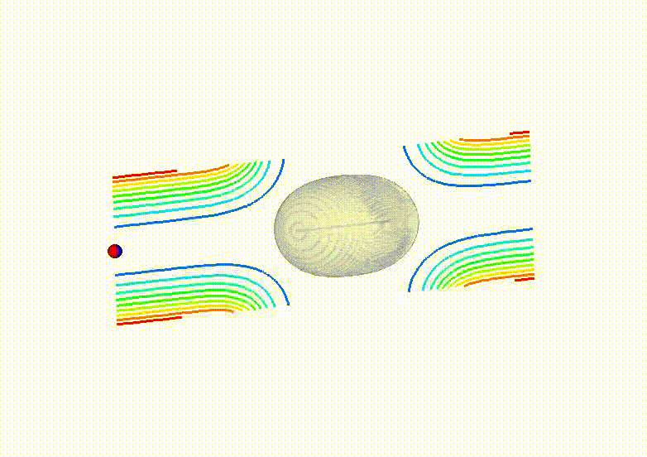
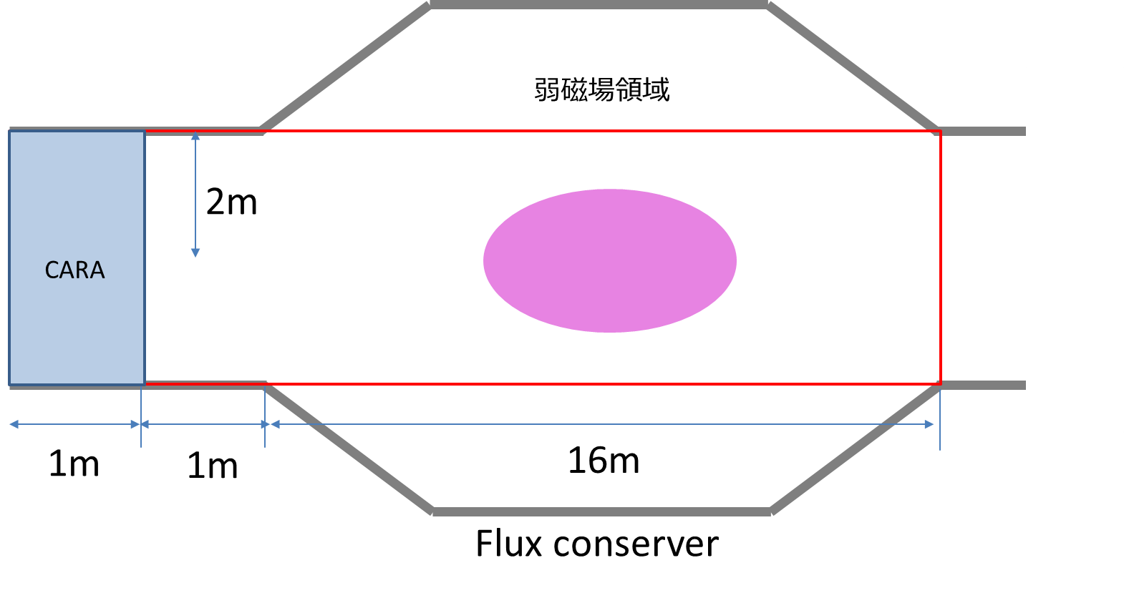
従来型CARAとFRCの接続
Small-gyroradius drift 粒子となり、FRC維持への寄与が小さい
  条件に拘束されない新たなCARAの必要性
磁場勾配によって垂直成分を平行成分に変換できる
以降、理想的なCARAが開発されたことを想定して計算を進める

Slide 9
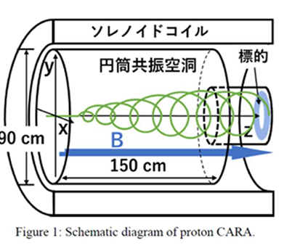
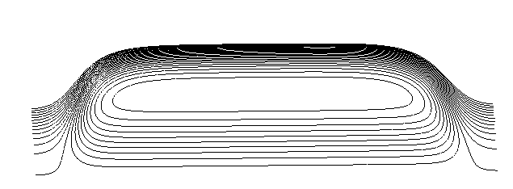
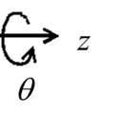




$H_{2}^{+}\text{+}$e → $H_{2}^{2+}$+ 2e反応 CARA+FRCイメージ図
Electron Impact
$$\text{2}e^{−}$$
$$e^{−}$$
$$H_{2}^{+}$$
$$H_{2}^{2+}$$
$$H_{2}^{+}$$
Dissociation
CARA部分
接続部分
FRC部分

Slide 10
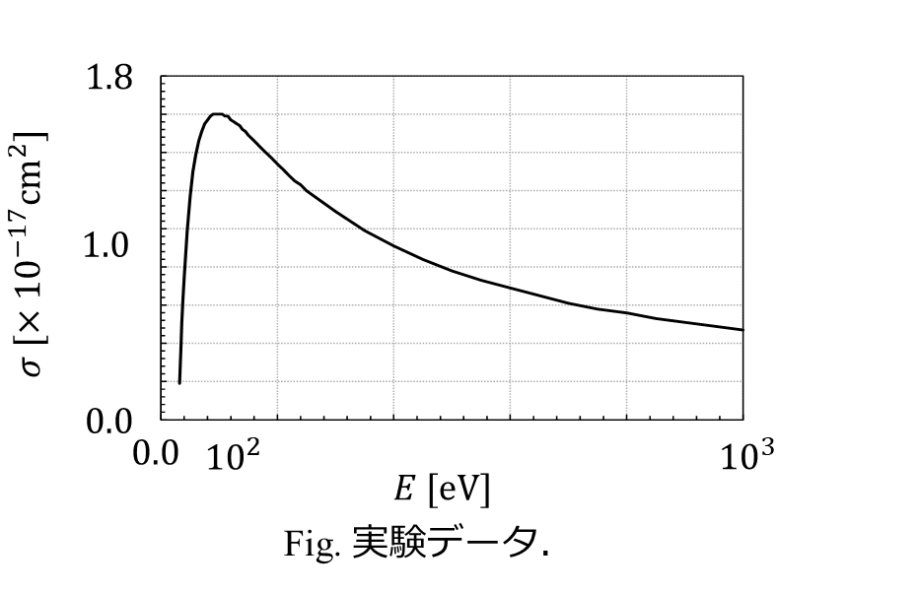
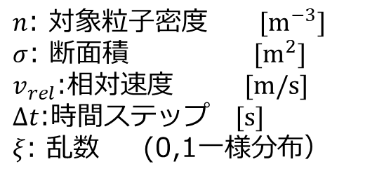

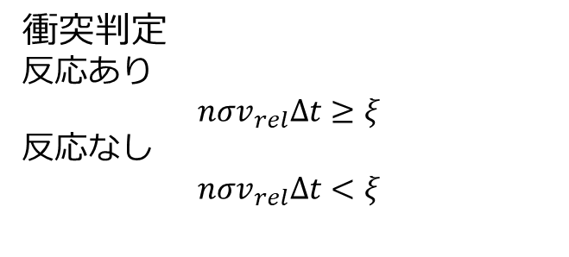
モンテカルロ法による衝突判定
衝突判定
反応あり
$$nσv_{rel}∆t≥ξ$$
反応なし
$$nσv_{rel}∆t<ξ$$
$n$: 対象粒子密度 $[m^{−3}]$
$σ$: 断面積 $[m^{2}]$
$v_{rel}$:相対速度 $[m/s]$
$∆t$:時間ステップ $[s]$
$ξ$: 乱数 (0,1一様分布）
線形
緩やかに減少
$∆t$だけ動く間に反応が起こるかどうか乱数を使って判定する
衝突判定
正準角運動量正の跳躍
電離する
電子衝突
正準角運動量負の跳躍
電離しない
反応断面積
$H_{2}^{+}+$e → $H_{2}^{2+}$+ 2e
水素分子イオンを入射させて電子と衝突させる。
そして電離反応が起こったら粒子の価数が1価から2価となるように設定して軌道追跡

Slide 11
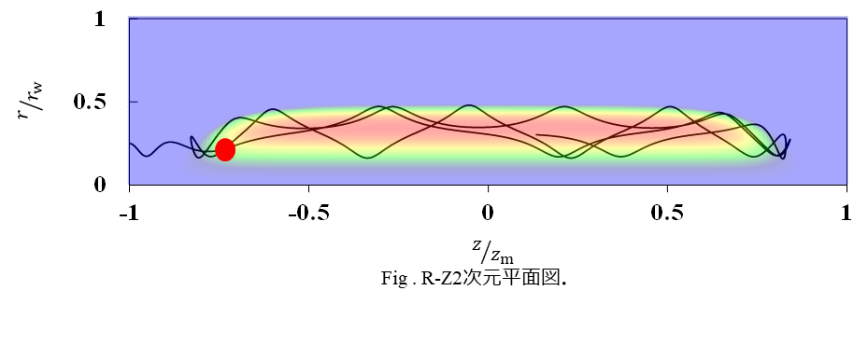




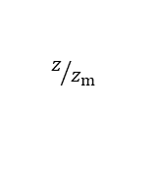

電離・捕捉の例（軌道）
セパラトリクスの内側で電離
$$r/{r_{w}}$$
$$z/{z_{m}}$$
Fig . R-Z2次元平面図.
$$P_{θ}=0.036→0.057$$
$$y/{r_{w}}$$
$${ P}_{θ}$$
$$x/{r_{w}}$$
Fig. Angular momentum.
Fig. Figure-8.

Slide 12
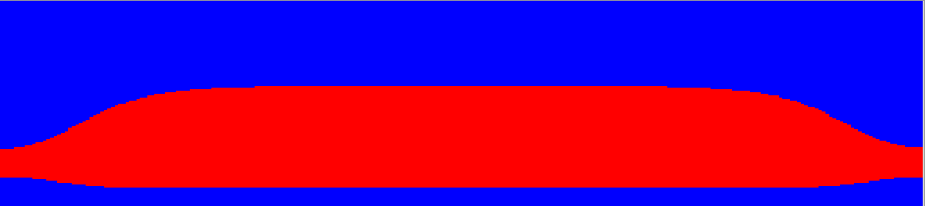
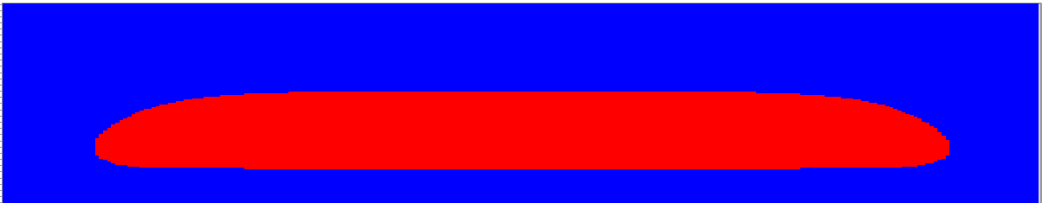


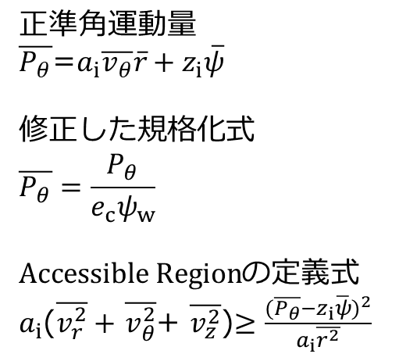












電離・捕捉の例(accessible region)
(a)電離前(1価)
$$1.00$$
正準角運動量
$\overline{P_{θ}}$=$a_{i}\overline{v_{θ}}\overline{r}+z_{i}\overline{ψ}$
修正した規格化式
$$\overline{P_{θ}}=\frac{P_{θ}}{e_{c}ψ_{w}}$$
$Accessible Region$の定義式
$a_{i}$($\overline{v_{r}^{2}}+$ $\overline{v_{θ}^{2}}$+ $\overline{v_{z}^{2}}$)$≥\frac{({\overline{P_{θ}}−z_{i}\overline{ψ})}^{2}}{a_{i}\overline{r^{2}}}$
$$r/{r_{w}}$$
$$0$$
$$−1.00$$
$$0$$
$$1.00$$
$$z/{z_{m}}$$
(b)電離後(2価)
$$1.00$$
$$r/{r_{w}}$$
$$0$$
$$−1.00$$
$$0$$
$$1.00$$
$$z/{z_{m}}$$

Slide 13
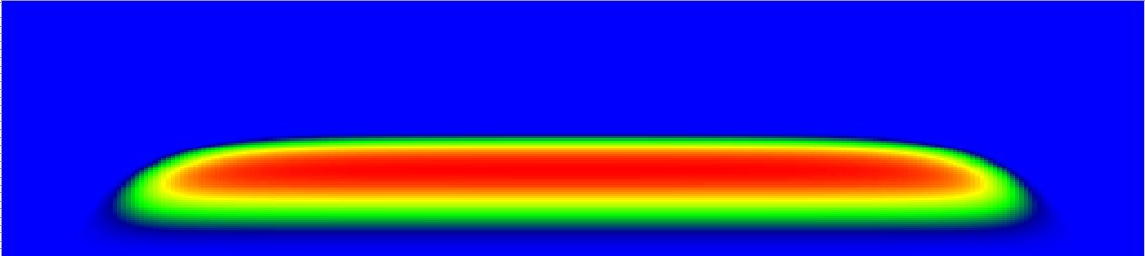

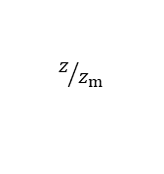



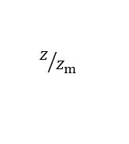


電離・損失の例（軌道）
セパラトリクスの外側で電離
$$r/{r_{w}}$$
$$r/{r_{w}}$$
$$z/{z_{m}}$$
$$z/{z_{m}}$$
Fig. R-Z2次元平面図.
Fig 3.R-z2次元平面図.
$$P_{θ}=0.036→0.013$$
$$y/{r_{w}}$$
$${ P}_{θ}$$
$$x/{r_{w}}$$
Fig. Angular momentum.
Fig. Small-gyroradius drift.

Slide 14
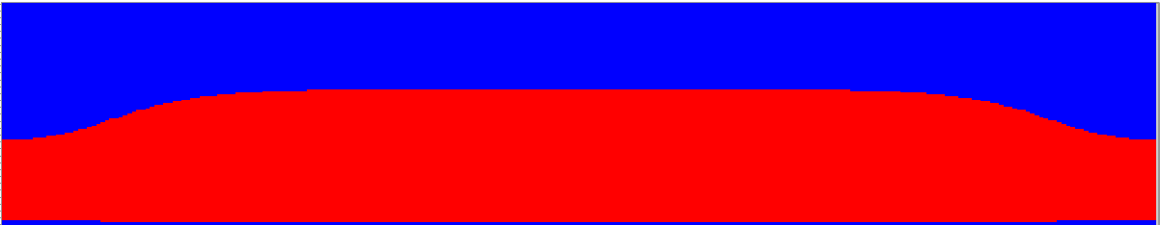

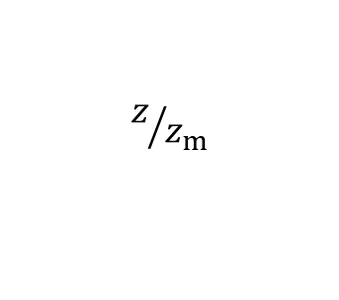







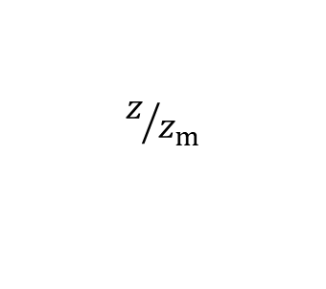




電離・損失の例(accessible region)
(a)電離前(1価)
$$1.00$$
$$r/{r_{w}}$$
$$0$$
$$−1.00$$
$$0$$
$$1.00$$
$$z/{z_{m}}$$
(b)電離後(2価)
$$1.00$$
$$r/{r_{w}}$$
$$0$$
$$−1.00$$
$$0$$
$$1.00$$
$$z/{z_{m}}$$

Slide 15

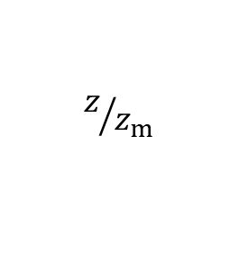












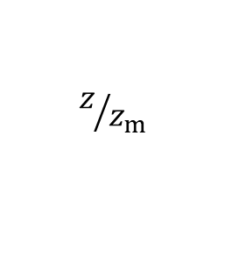







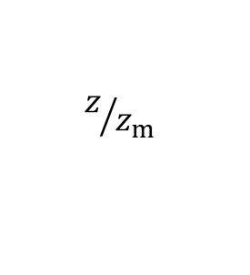

正準角運動量と粒子状態の関係性について
$${\text{①}P}_{θ}=0.036$$
$$1.00$$
$$r/{r_{w}}$$
$$0$$
$$−1.00$$
$$0$$
$$1.00$$
$$z/{z_{m}}$$
閉じ込め
損失
$②P_{θ} =0.0$72
$③P_{θ}=0.0$13
$$1.00$$
$$1.00$$
$$r/{r_{w}}$$
$$r/{r_{w}}$$
$$0$$
$$0$$
$$0$$
$$1.00$$
$$−1.00$$
$$0$$
$$1.00$$
$$−1.00$$
$$z/{z_{m}}$$
$$z/{z_{m}}$$

Slide 16

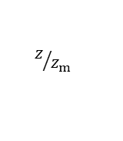



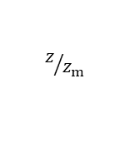


電離せず損失の例
$$r/{r_{w}}$$
$$r/{r_{w}}$$
$$z/{z_{m}}$$
$$z/{z_{m}}$$
Fig. R-Z2次元平面図.
Fig. R-Z2次元平面図.
$P_{θ}=0.036のまま（$電離せず右端到達）
$$y/{r_{w}}$$
$${ P}_{θ}$$
$$x/{r_{w}}$$
Fig. Angular momentum.
Fig. Lost orbit.

Slide 17





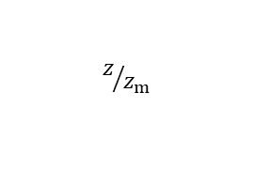





電離位置
低温高密度
$$T_{e}=10keV$$
$$[{{10}^{21}/m}^{3}]$$
$$r/{r_{w}}$$
$$z/{z_{m}}$$
$$[{{10}^{20}/m}^{3}]$$
$$T_{e}=50 keV$$
$$r/{r_{w}}$$
$$T_{e}=100 keV$$
$$z/{z_{m}}$$
$$[{{10}^{19}/m}^{3}]$$
$$r/{r_{w}}$$
高温低密度
$$z/{z_{m}}$$

Slide 18


電子温度と電離割合
$$[keV]$$
$$[keV]$$
電子温度の上昇（>10 keV）とともに電離割合は低下

Slide 19



初期速度$v_{z}$での比較
${・v}_{z}=3.0×{10}^{6} m/s$ (100 keV程度)
・$v_{z}=0.8×{10}^{6} m/s$ (6 keV程度)
50%程度のビームイオンがFRCに捕捉される（電子温度50 keV）

Slide 20

今後の予定
PICシミュレーション
Fokker-Planck解析
数10～100 μs
数0.1～1 s
ビームの熱的緩和と損失
＋
ビーム・プラズマ平衡
ビームとプラズマの相互作用

